Slide 1
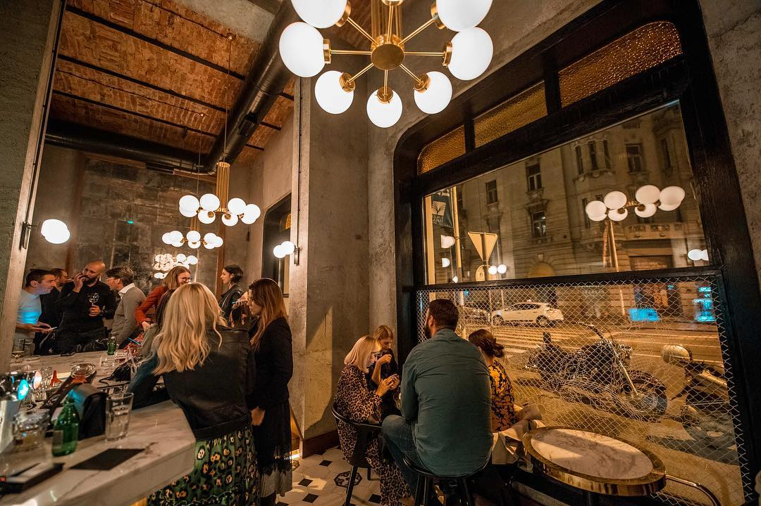

Bistro Mali Pijac
PROSLAVE
Proslave koje
se pamte
Jer svaki poseban trenutak
zaslužuje pravo veče.

Slide 2
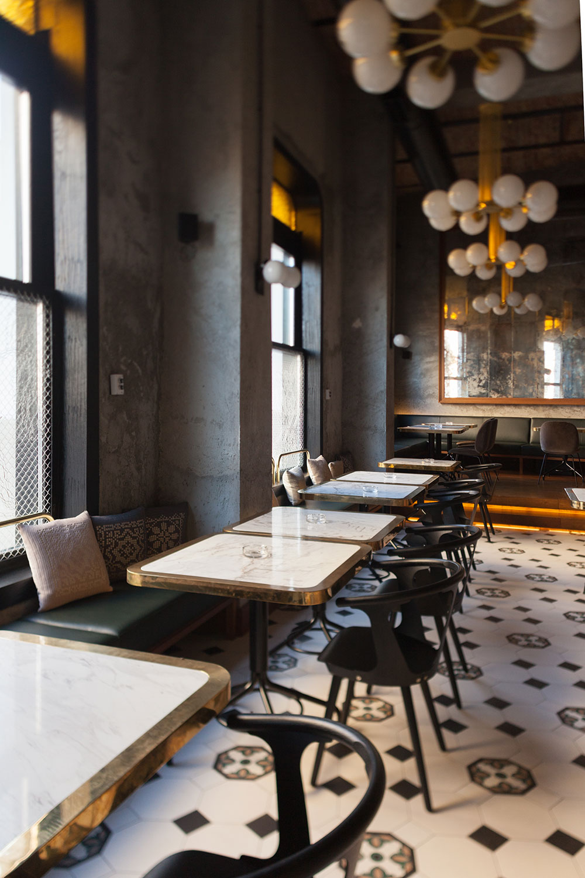
Bistro Mali Pijac
ROĐENDANI Bistro Mali Pijac
Vaš dan, vaša
pravila
Rođendan je jedini dan u godini koji je potpuno vaš.
Jedni ga slave tiho uz najbliže, drugi ga slave glasno uz
celu ekipu — i jedno i drugo može da bude savršeno ako je
mesto pravo.
Bistro Mali Pijac se prilagođava vama — atmosfera, meni,
muzika, dekoracija. Sve se dogovara onako kako vi
zamišljate.
„Jedini dan u godini koji je potpuno vaš zaslužuje mesto
koje pamtite po vašim pravilima."
Proslave

Slide 3

Bistro Mali Pijac
KRŠTENJA Bistro Mali Pijac
Za vašu porodicu
Trenuci koji se pamte
zauvek
Krštenje je jedan od onih dana koji ostaje u porodičnom
sećanju decenijama. Fotografije, priče, detalji koji se
prepričavaju godinama — i mesto koje je bilo savršeno
za taj trenutak.
Organizujemo sve tako da Vi i Vaša porodica budete
potpuno prisutni — dok se mi brinemo da svaki detalj
bude onakav kakav ste zamislili.
Proslave

Slide 4
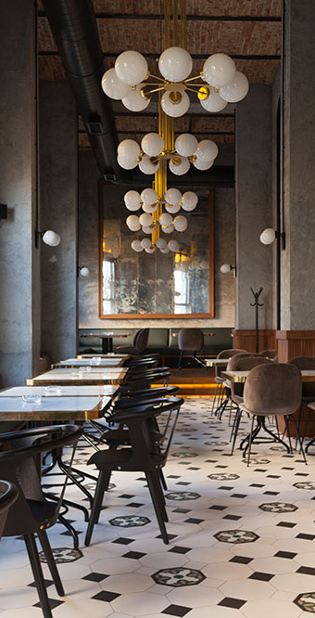
Bistro Mali Pijac
D O D A C I Bistro Mali Pijac
Učinite veče nezaboravnim
01
Wine Tasting
02
Cocktail Lab
Somelijer vodi vaše goste
kroz degustaciju vina uz
hranu. Elegantan uvod u
svako posebno veče.
Svi za šankom, svi prave
sopstvene koktele uz pomoć
barmena. Smeh, iznenađenja
i uspomene koje traju.
03
DJ radionica
04
Muzički program
DJ Peppe vodi radionicu —
svako staje iza decks-a.
Niko nije samo posmatrač.
Živa svirka ili DJ set koji
proslavu pretvara u pravo
veče. Biramo zvuk zajedno.

Slide 5
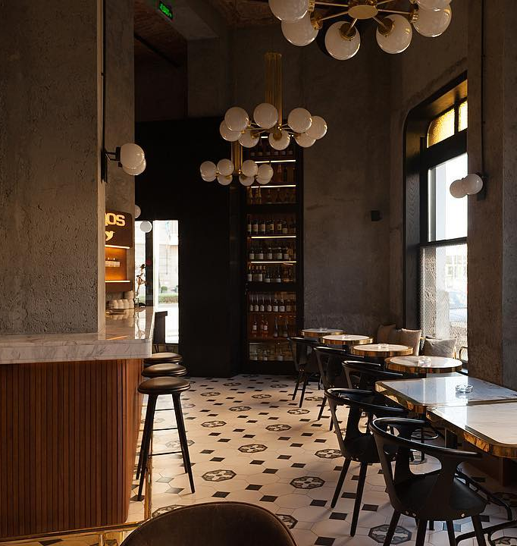
Bistro Mali Pijac
OSTALE PROSLAVE Bistro Mali Pijac
Svaki razlog
je dovoljan
Godišnjice koje zaslužuju više od večere. Devojačke
večeri koje se pamte. Promocije i odbrane koje treba
proslaviti kako treba. Dolazak prijatelja iz inostranstva.
Kraj jednog poglavlja i početak novog.
Za sve ono što se ne uklapa u jednu kategoriju, ali
osećate da mora biti posebno — mi smo tu.
Proslave

Slide 6
Bistro Mali Pijac
HAJDE DA RAZGOVARAMO
Hajde zajedno napravimo
vaše veče
Javite nam se sa idejom —
mi ćemo se pobrinuti za ostalo.
Bistro Mali Pijac
Bistro Mali Pijac
[Adresa], Beograd
[Telefon]
[Email]

